Slide 1
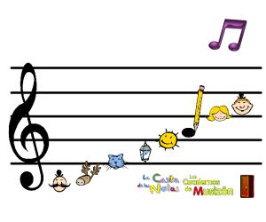
Clases Música 7° Año Básico
Prof. Claudia Coñuecar

Slide 2
Pilares de la Música
La música se fundamenta en 4 pilares, también llamados “Parámetros” o “Cualidades”
Altura
Duración
Intensidad
Timbre

Slide 4
Cualidades del Sonido: Otros nombres…
Cualidades
Del
Sonido
Figuras Rítmicas
Instrumentos
Notas Musicales
Volumen

Slide 5
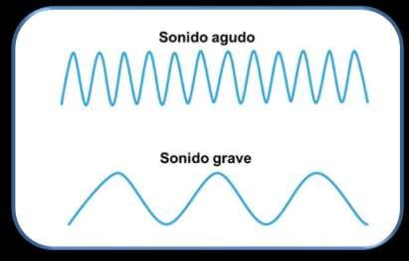
Altura

Slide 6
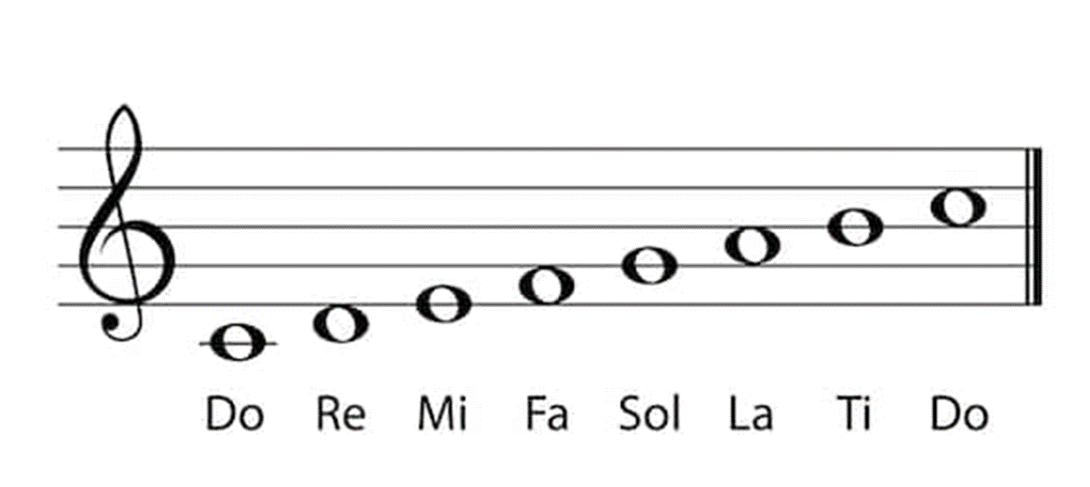
Notas musicales de Do bajo a Do alto

Slide 7
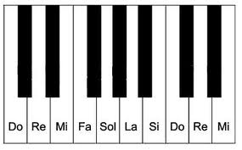
Notas Musicales en el piano

Slide 8
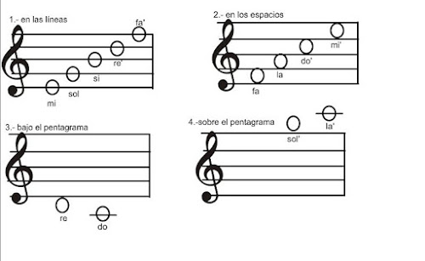
Ubicación de notas en la pauta

Slide 9
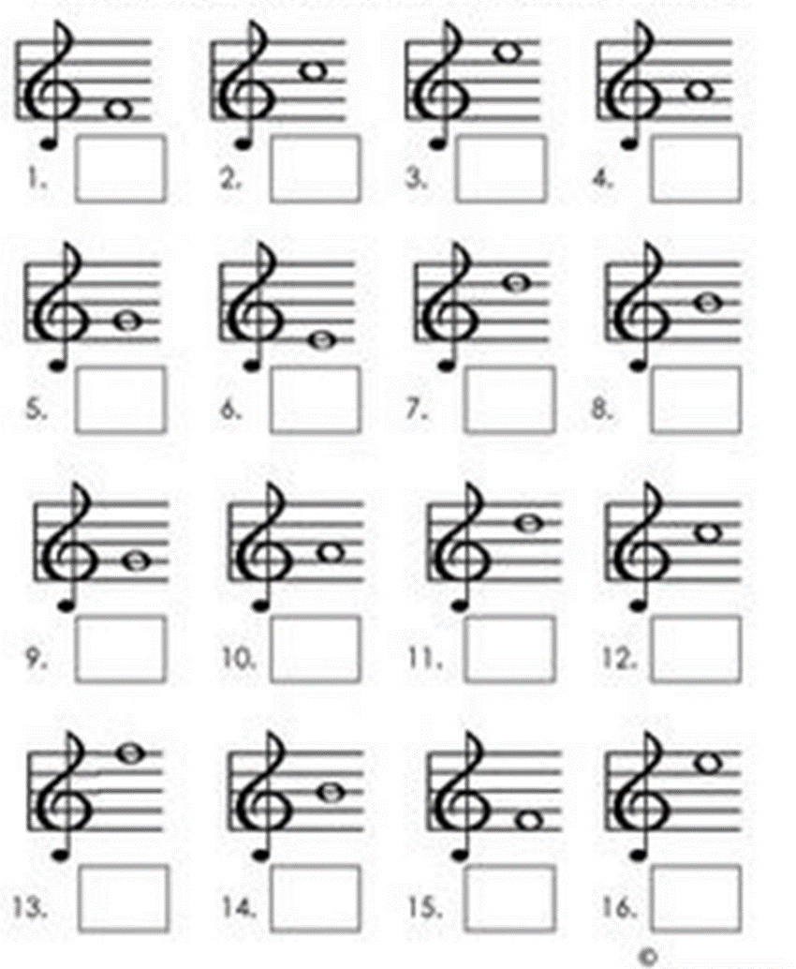
Actividad Musical:
Escribe el nombre de las notas musicales en el cuadrado:

Slide 10
Información
PLAZO DE ENTREGA:
Viernes 28 Agosto
Indicar Nombre y curso
CORREO: cconuecar@emmanuel.cl
Whatsapp: +56978961502
Buzón de Tareas

